Slide 1

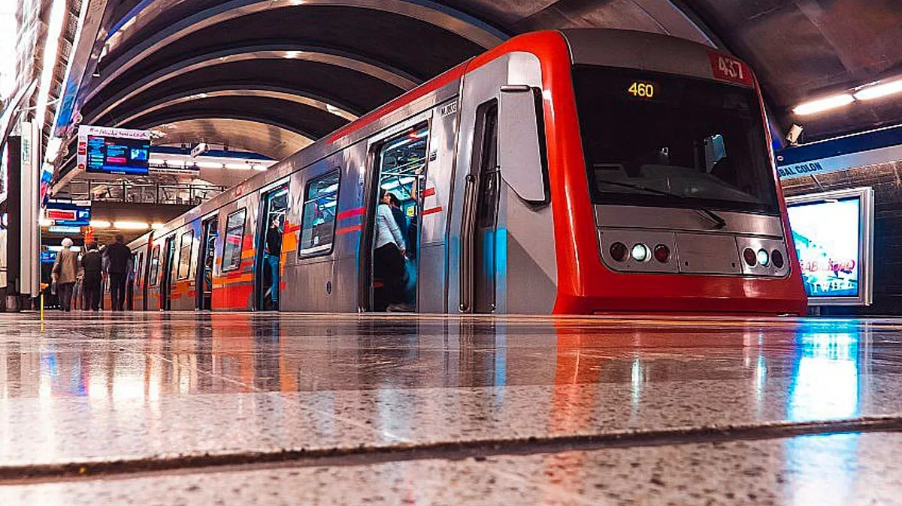
Metro
Cultural
Felipe Gallardo
Matías Millaqueo
Proyecto Capstone 706V
Docente - Fernando Herrera

Slide 2

Compromisos anterior sesión
Realizar entregables fase 2. X
Ver la implementación de API.(utilizará Apis de Google ) ✔
Realizar diagramas para fase 2(dbdiagram.io).✔
Porcentaje de avance: ≈ 67% del sprint.

Slide 3
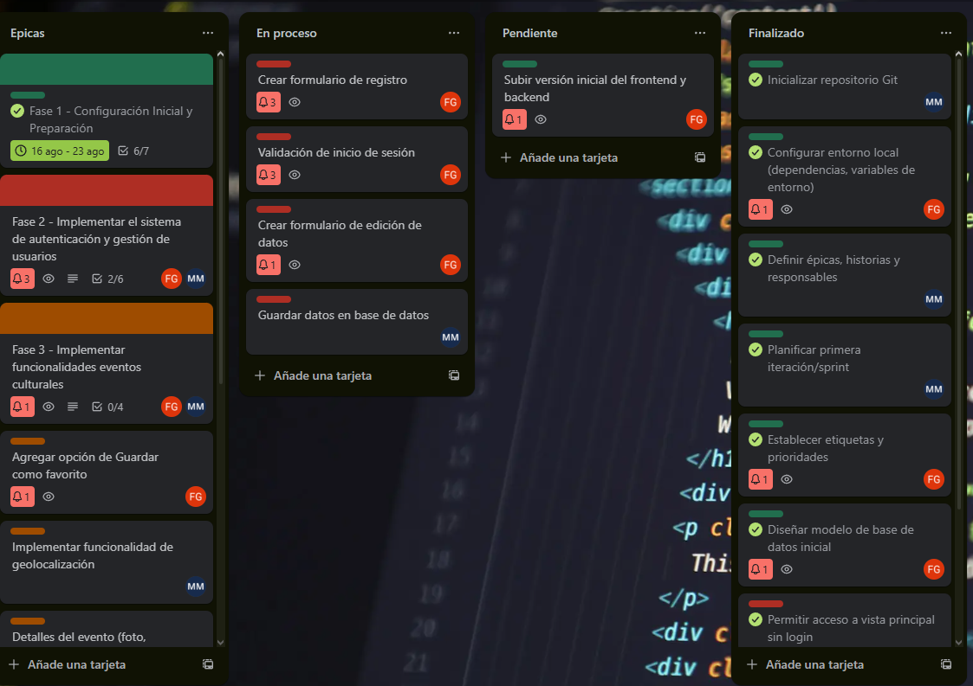
Estados de avance Trello

Slide 4
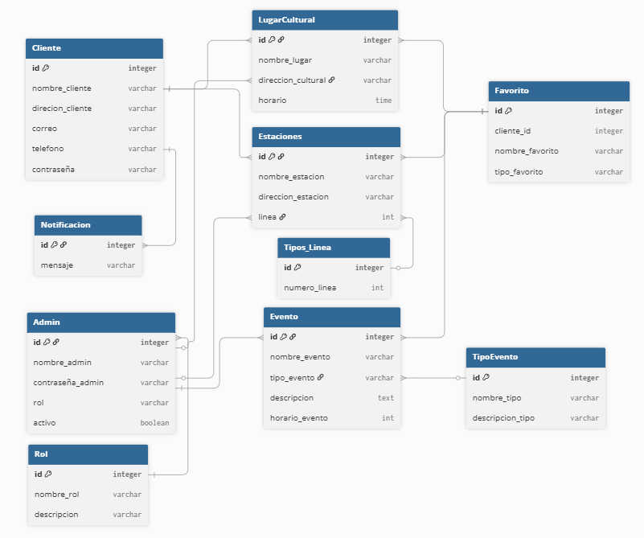
Base de datos

Slide 5
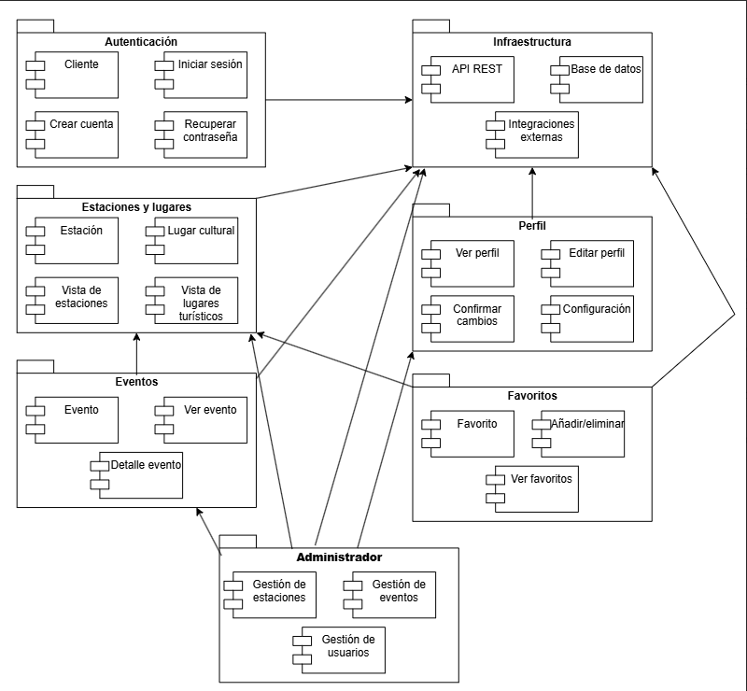
Diagrama de paquetes

Slide 6
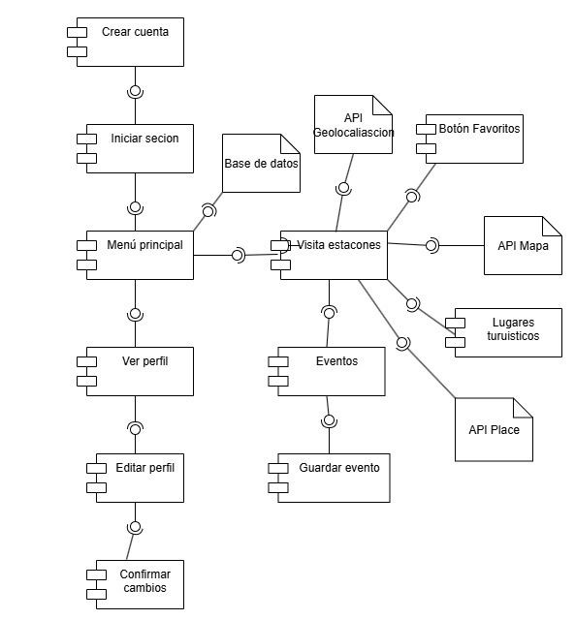
Diagrama de Componentes

Slide 7
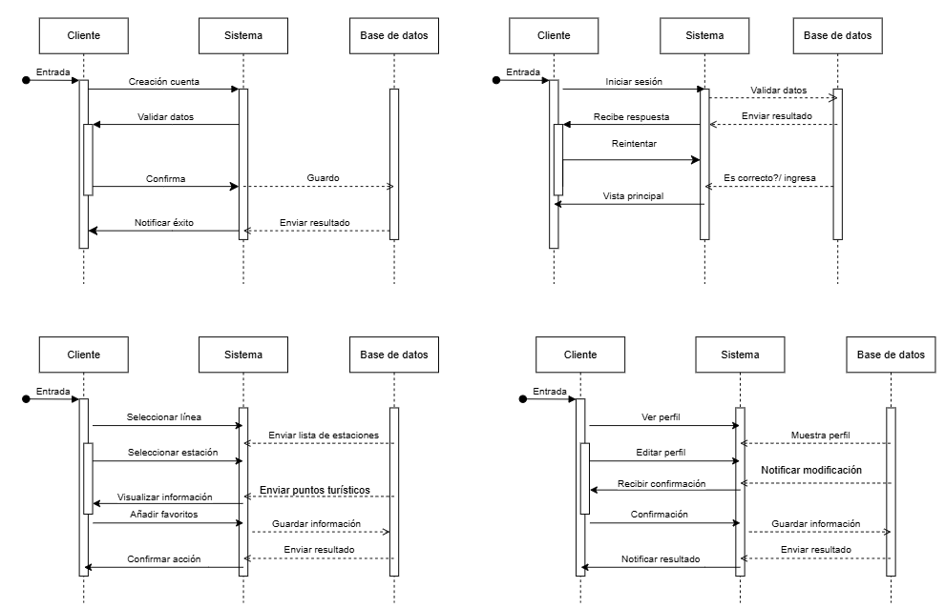
Diagrama de Secuencia

Slide 8
Compromisos próxima sesión
Realizar guias fase 2
Arreglar diagrama BD
Avance front end
Terminar el modelo 4 +1

